Slide 1
Underlying mechanisms of biochemical oscillations
柚木克之

Slide 2
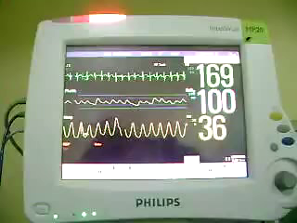
一番身近な生物振動
Electrocardiograph
上から順に、心拍、動脈血酸素飽和度、呼吸

Slide 3
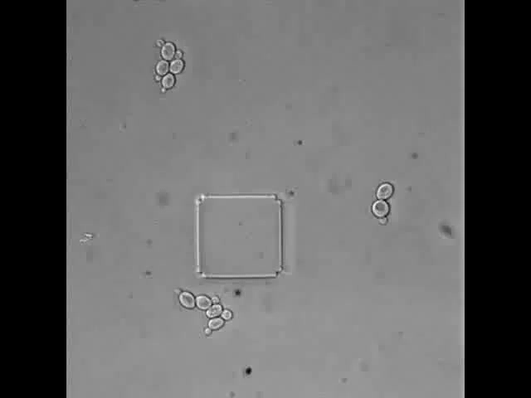
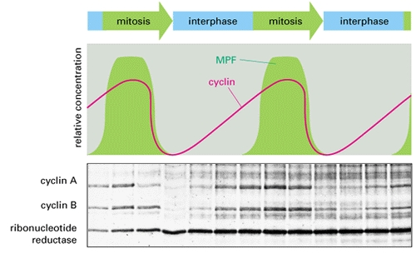
振動は微生物のレベルにもある
酵母の細胞分裂 サイクリン濃度の振動が制御

Slide 4
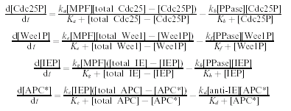
連続系の離散的挙動
生化学パスウェイのモデル
  連立常微分方程式
  いわゆる非線形力学系
連立常微分方程式の解
  速度論定数を変える
  ある点で振る舞いが変わる
    定常状態
    振動
境界となるパラメータ値を見つける
Borisuk and Tyson (1998)
k<1.2x10⁻² sec⁻¹
k>1.2x10⁻² sec⁻¹

Slide 5
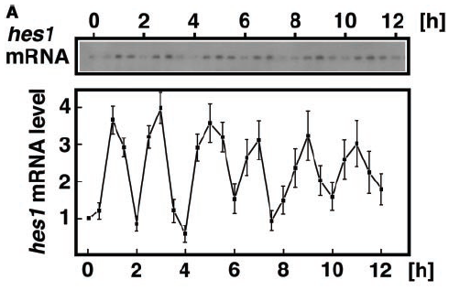
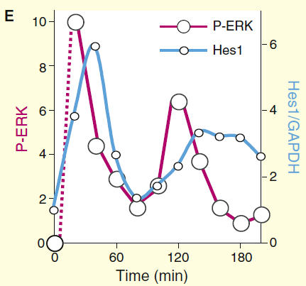
最先端で発見されている振動現象
Hes1 (Notch signalling system)
  mRNA転写が2時間周期
  体節形成に必要
  Hirata et al. (2002) Science
「MAPKカスケードは2時間周期で振動」
  西田栄介, 2006年日本分子生物学会フォーラム
  Nakayama et al. (2008) Curr. Biol.
In depth
  「フィードバック」
  数理的な解析が威力を発揮する

Slide 6
本日の内容
生物リズムはなぜ起こるか？
  Relaxation oscillator (e.g. Sel’kov model)
微分方程式の解の安定性
    ヌルクラインとベクトル場
    ヤコビ行列の固有値
    Hopf 分岐
なぜこのような数学が必要か？
  数理モデリングを始めたバイオロジストたち

Slide 7
早く終わった人は
発展課題
  Negative feedback oscillator (e.g. Repressilator)
大多数の進捗が速ければ正課で紹介
シミュレーションの必要性は聞くまでもない、という人は途中の「余談」を聞かずに進んでよい

Slide 8
Sel’kov モデル
生化学振動子

Slide 9
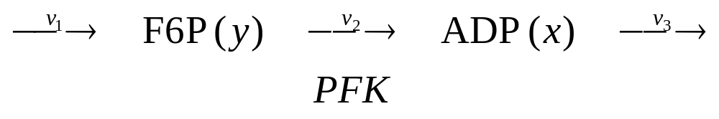
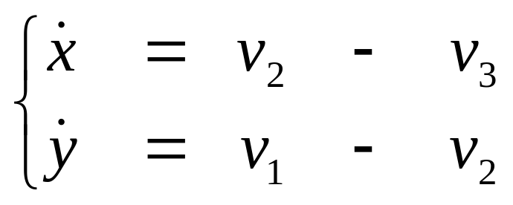

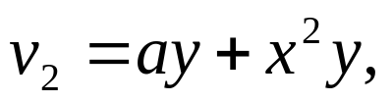
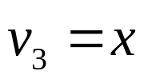
Sel’kovモデル
ただし
Strogatz (1994) pp.205
解糖系の振動を説明するためのモデル
  振動するのは物質濃度、酵素活性
  ポジティヴ・フィードバック

Slide 10
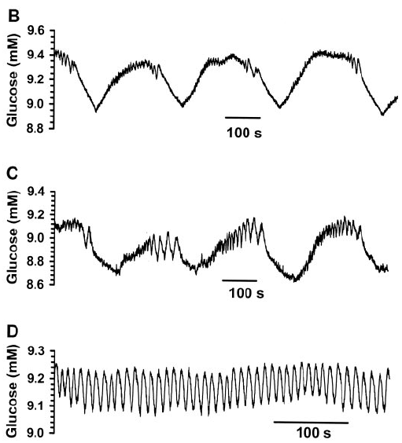
解糖系の振動とは？
基質濃度の時間的振動
  グルコース
  酸素
Kennedy et al. (2007)

Slide 11
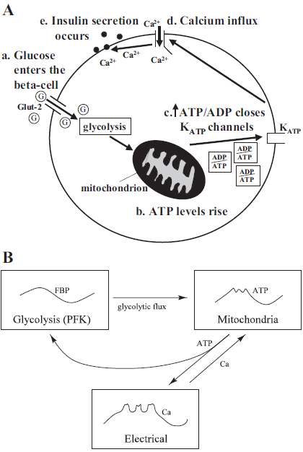
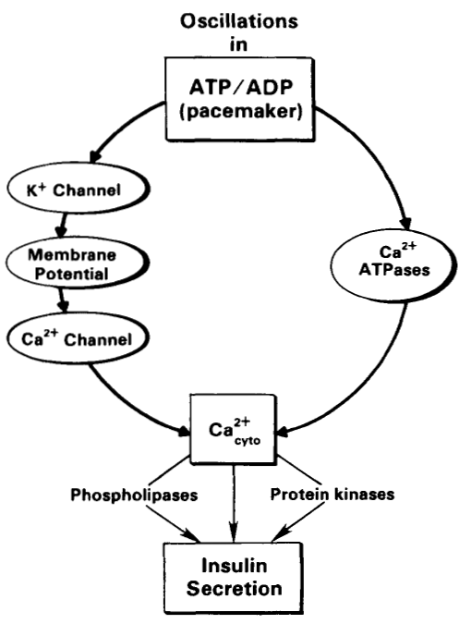
解糖系振動 → insulin分泌
Bertram et al. (2007)
Corkey et al. (1988)

Slide 12
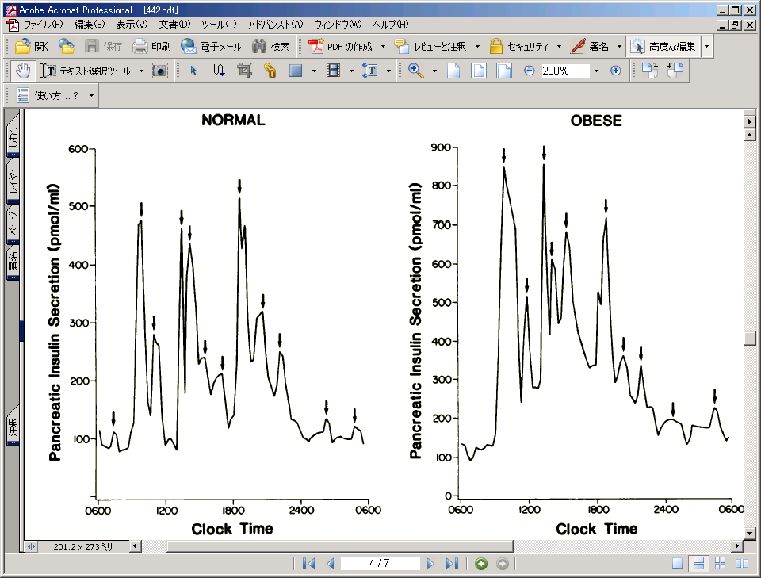
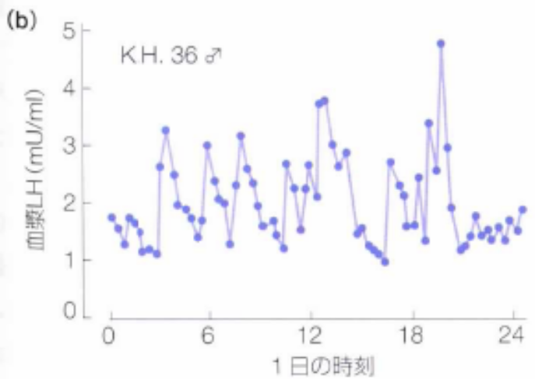
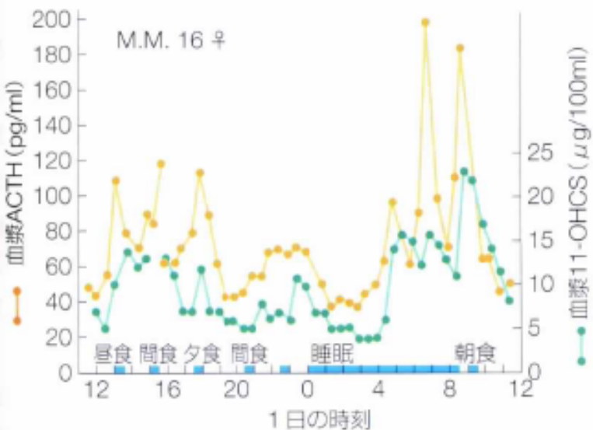

いくつかのホルモンは周期的な波形を持つ
Insulin
Luteinizing hormone
Adrenocorticotropic hormone
Growth hormone (成長ホルモン)

Slide 13
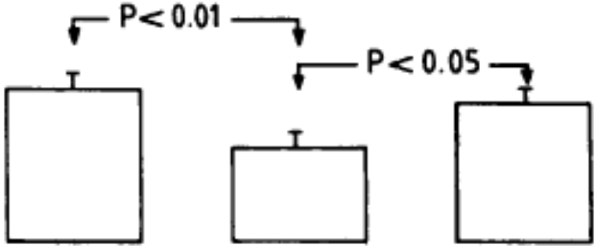


インスリンの15分程度の周期な刺激
は一定刺激よりも効果的である
一定刺激
肝臓からの糖の放出
周期的刺激
2
11 min
2
11 min
2
glucose production
μ mol/kg/min
insulin
insulin
insulin
一定刺激
周期的刺激
13min
周期的刺激
26min
Continuous insulin

Slide 14
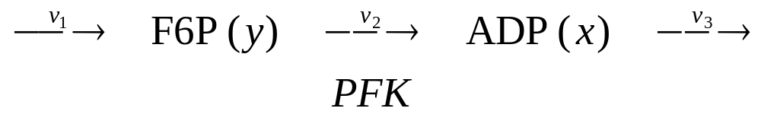
演習1(MATLAB): Sel’kov modelを作る
ただし
Strogatz (1994) pp.205
速度論パラメータ : a = 0.06, b = 0.6
初期値 : ADP = 1.0, F6P = 1.0

Slide 15
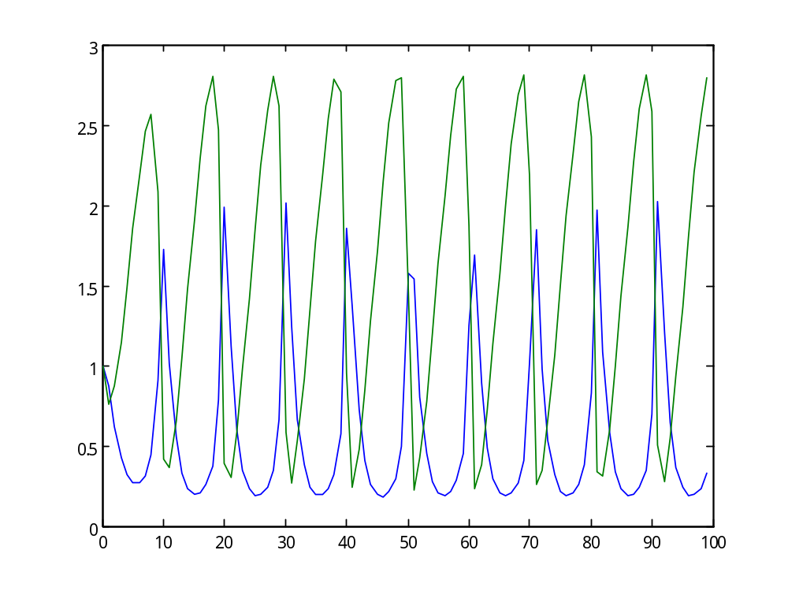
シミュレーション結果

Slide 16
空欄を埋めなさい
function selkov( )
time = 0.001:1:100;
s0 = [1.0 , 1.0]; % Initial values
param = [0.06 , 0.6]; % Constants
[t,time_course] = ode15s(@(t,s) ODE(t,s,param),time,s0);
figure;
plot(t,time_course);
end
function dsdt = ODE(t,s,param)
ADP = s(1); F6P = s(2);
a = param(1); b = param(2);
v1 =
v2 =
v3 =
dsdt(1,:) =
dsdt(2,:) =
end

Slide 17
解答例
function selkov( )
time = 0.001:1:100;
s0 = [1.0 , 1.0]; % Initial values
param = [0.06 , 0.6]; % Constants
[t,time_course] = ode15s(@(t,s) ODE(t,s,param),time,s0);
figure;
plot(t,time_course);
end
function dsdt = ODE(t,s,param)
ADP = s(1); F6P = s(2);
a = param(1); b = param(2);
v1 = b;
v2 = a * F6P + ADP^2 * F6P;
v3 = ADP;
dsdt(1,:) = v2 – v3;
dsdt(2,:) = v1 – v2;
end

Slide 18
コテコテのバイオロジストが
数理モデルを作る時代
第1話 David Baltimore

Slide 19
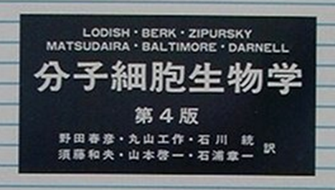
教科書の著者でもあるBaltimore
Rockefeller大学、Caltechの学長を歴任

Slide 20
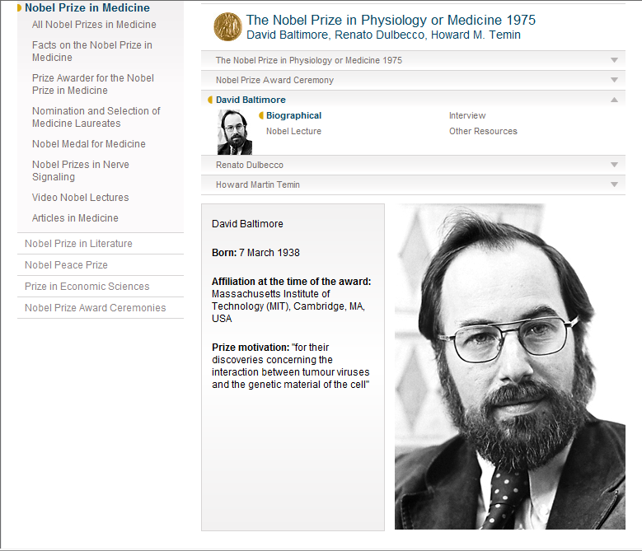
ノーベル賞も獲っているBaltimore

Slide 21
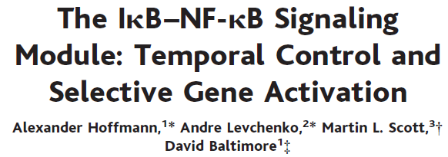
そんな彼が数理モデルを使う時代
Hoffmann et al. (2002) Science

Slide 22
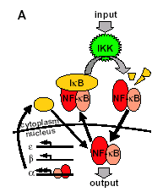
NF-κBの発現調節
NF-κB
  転写因子
  リウマチや癌に関与
IκBとNF-κBのフィードバックループ
  IKKによるIκBリン酸化
  IκB分解 → NF-κB核移行
  NF-κBがIκBを転写
主張
  NF-κBの発現を迅速に減らす

Slide 23
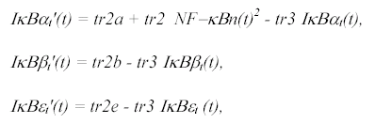
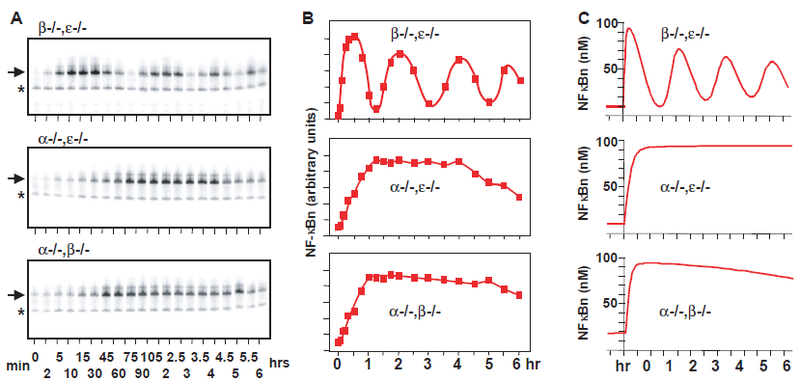
数理モデルと実験で仮説検証
数理モデルの一部
バンドと比較
  EMSA(Electrophoretic‐ Mobility Shift Assay)

Slide 24
この仕事から学びとれること
人間の頭だけでは予測できない系がある
  因果律が循環する系 (feedback)
  強さ・速さが影響する系
そういう系は時系列を見ないとわからない
  使用前・使用後の比較だけでは限界
  振動と非振動では発現する遺伝子が異なる

Slide 25
第1話 おわり

Slide 26


復習：相平面とヌルクライン
Phase plane (相平面)
  時間発展する2つの変数
  x-y 平面
Nullcline (ヌルクライン)
  “時間変化 = 0”の曲線
  交点
    「固定点」と呼ばれる
[F6P]
[ADP]

Slide 27
演習2: 相平面とヌルクライン
Sel’kovモデルの解の軌跡を相平面に描きなさい (MATLAB)
  解の軌跡 ＝ 時間が経つにつれて点([ADP],[F6P])が2次元平面上でどのように動くか
ヌルクラインの式を 紙と鉛筆で求め、MATLABでグラフ化しなさい。
固定点の座標を求めなさい (紙と鉛筆、MATLAB)

Slide 28
コード作成上のヒント(固定点)
固定点の求め方
  Symbolic Math ToolBoxの機能を使う
変数の宣言
  syms x y a b; %式中のx, y, a, b は記号として扱われる
代数方程式をx, yについて解く
  S = solve(‘ -x + a * y + x^2 * y=0’,'b - a * y - x^2 *y=0', 'x', 'y');
Sの中にx,yの解がまとめて格納される。
xの解を見たいときは S.x という変数の中身を表示してみよう。

Slide 29
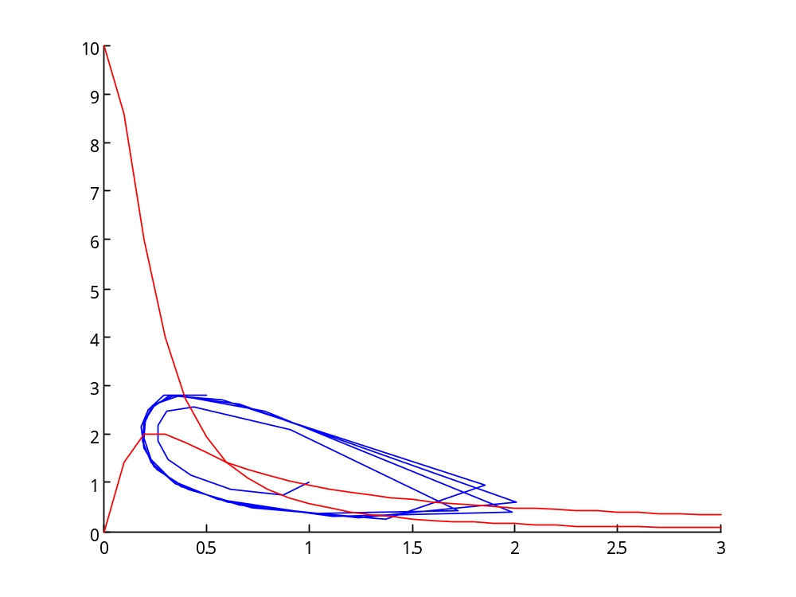
出力例: 解の軌跡とヌルクライン
青：解軌跡、赤：ヌルクライン

Slide 30
空欄を埋めなさい
function selkov( )
time = 0.001:1:50;
（略）
plot_phase_plane(time_course,param(1),param(2));
end
function plot_phase_plane(time_course,a,b)
figure;
hold on; %重ね描きを許可する命令
plot( , ); %解の軌跡を描く
ADP = 0:0.1:3;
F6P = ADP ./ ( a + ADP.^2 ); % dADP / dt == 0
plot(ADP,F6P,‘r’); % ‘r’はredのr
ADP = 0:0.1:3;
% d F6P / dt == 0
plot( , , );
hold off;
end
function dsdt = ODE(t,s,param) (以下略)

Slide 31
解答例
function selkov( )
time = 0.001:1:50;
（略）
plot_phase_plane(time_course,param(1),param(2));
end
function plot_phase_plane(time_course,a,b)
figure;
hold on; %重ね描きを許可する命令
plot(time_course(:,1),time_course(:,2));
ADP = 0:0.1:3;
F6P = ADP ./ ( a + ADP.^2 ); % dADP / dt == 0
plot(ADP,F6P,‘r’); % ‘r’はredのr
ADP = 0:0.1:3;
F6P = b ./ ( a + ADP.^2 ); % d F6P / dt == 0
plot(ADP,F6P,‘r’);
hold off;
end

Slide 32
解答例：固定点の座標
function fixed_point( )
syms x y a b; % 式中のx, y, a, b は記号として取り扱う
S = solve(' -x + a * y + x^2 * y=0','b - a * y - x^2 * y=0','x','y');
%代数方程式をx, yについて解く
S = [ S.x , S.y ]
end
S =
[ b, b/(b^2 + a)]
>>

Slide 33
コテコテのバイオロジストが
数理モデルを作る時代
第2話 Arnold Levine

Slide 34
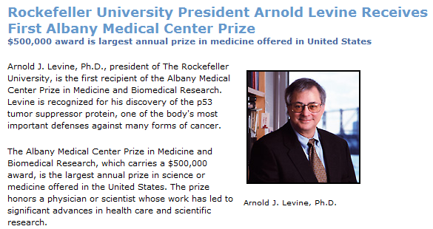
p53タンパク質を単離したLevine
Rockefeller大学学長
全米最高賞金の表彰

Slide 35
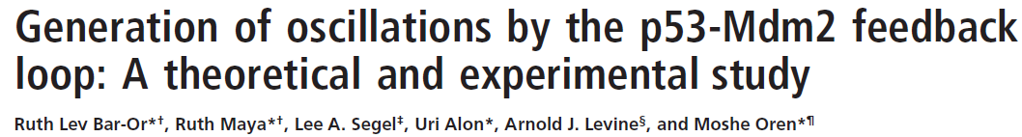
そんな彼も数理モデルを使う時代
Lev Bar-Or et al. (2000) PNAS

Slide 36
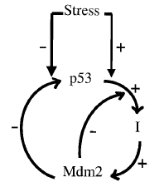


p53の発現はMdm2に抑制される
ネガティヴ・フィードバックが存在
仮説
  癌を発生させるようなストレス
  p53の発現レベルが振動
数理モデル(右)と実験

Slide 37
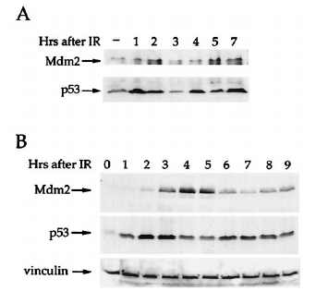
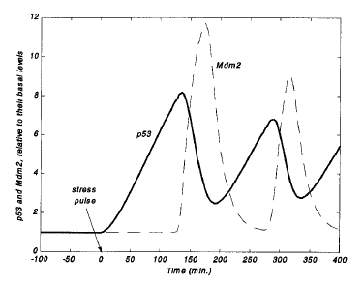
予測と実験が一致した
シミュレーション結果
上：マウス
下：ヒト

Slide 38
第2話 おわり

Slide 39
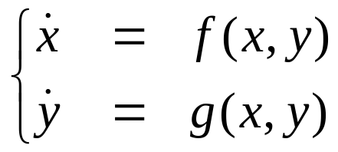

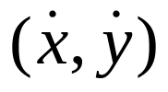
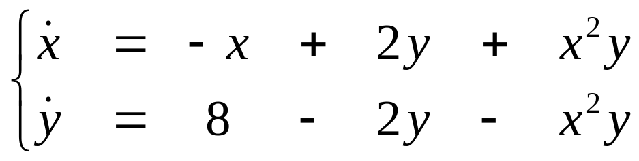
ベクトル場
描き方
点
に大きさ
のベクトルを描く
[F6P]
5
2
(1,2)
[ADP]

Slide 40



矢印の方向
X のヌルクライン上では
  ベクトルは垂直になる
  = (0,p)
垂直はわかった。上下は？
  ↑ を境として上側
  ↓ を境として下側
[F6P]
[ADP]

Slide 41
演習3: Sel’kov モデルのベクトル場
さきほどヌルクラインを描いた相平面にベクトル場の概略を描き、周期解が存在するらしいことを示しなさい。(紙と鉛筆)
方針
  xのヌルクラインの左側・右側(上側・下側)領域におけるベクトルの向きを求める
  yのヌルクラインについても同様
  矢印を平面に記入

Slide 42
解答例
ヌルクライン上
  水平または垂直
それ以外の場所
  ヌルクライン上の ベクトルの組合せ
[F6P]
[ADP]

Slide 43
コテコテのバイオロジストが
数理モデルを作る時代
第3話 影山龍一郎

Slide 44
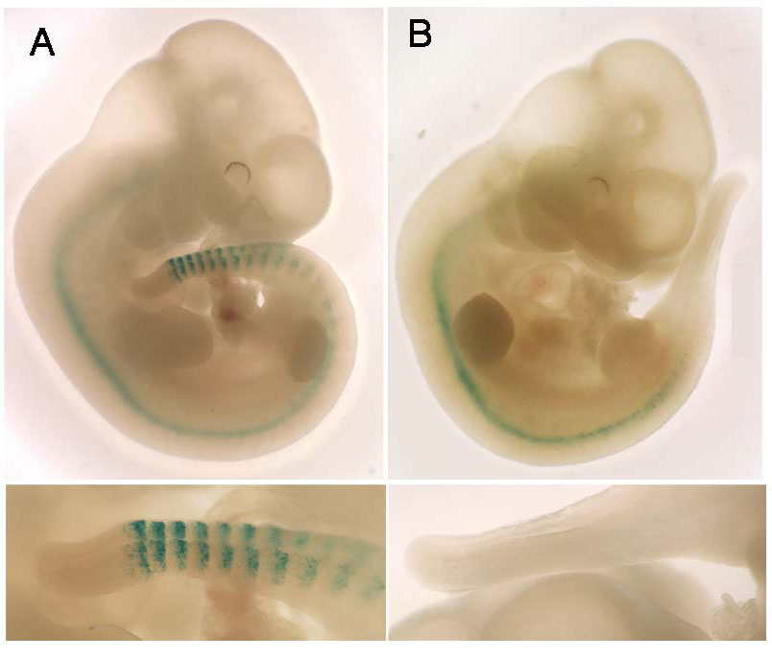
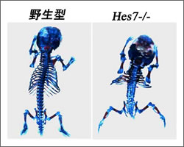
何をしている人か
「体節形成は2時間周期の生物時計が支配」
体節
  脊椎、肋骨のもと
種ごとのちがい
  ヒトは8時間に1つずつ30個
  マウスは2時間ごとに約60個
http://www.nig.ac.jp/hot/2006/saga0606-j.html
http://bsw3.naist.jp/courses/courses106.html

Slide 45
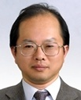
数理モデルと縁が無さそうな経歴
略歴
１９５７年 大阪生まれ
１９７５年 大阪府立高津高校卒業
１９８２年 京都大学医学部卒業
１９８６年 京都大学大学院医学研究科博士課程修了
米国NIH研究員
１９８９年 京都大学大学院医学研究科助手
１９９１年 京都大学大学院医学研究科助教授
１９９７年～現在 京都大学ウイルス研究所教授
２００６～１０年 京都大学ウイルス研究所所長
受賞歴
１９９４年 日本生化学会奨励賞受賞

Slide 46
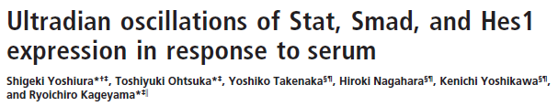
そういう人もモデルを作る時代
Q. 「2hr振動はどのように生じるのか?」
A. Hes1, Smad, Statから成るフィードバック・ループである

Slide 47
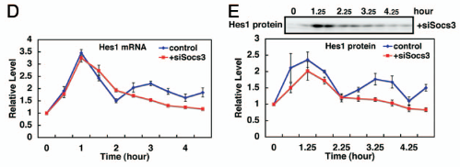


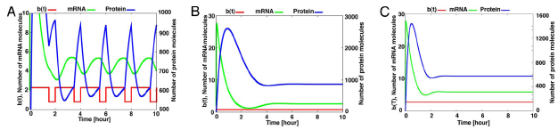
実験結果とシミュレーション

Slide 48
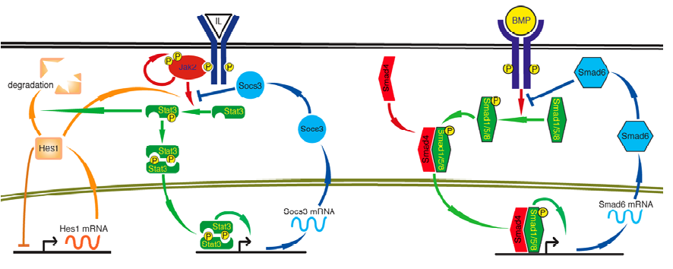
背後に存在する分子ネットワーク

Slide 49
この例から学べること
提唱したネットワーク、メカニズムの実証
  モデルと実験の併用が必要
  片方では十分な説得力が得られない
モデルだけ
  生物の挙動が実際そうならないかもしれない
バンドだけ
  間違った解釈 (無茶な理屈) かもしれない

Slide 50
第3話 おわり

Slide 51
ベクトル場で周期解と言えるか？
固定点の周囲を回っているように見える
[F6P]
[ADP]

Slide 52
ベクトル場で周期解と言えるか？
なら良いが
かもしれない。
ベクトル場だけでは上の2つを区別できない
別の方法がある
  ヤコビ行列の固有値

Slide 53
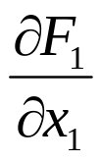
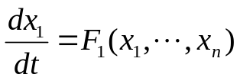
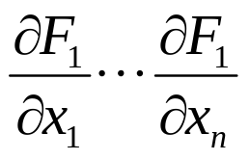
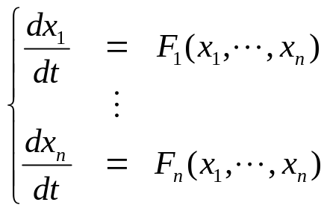
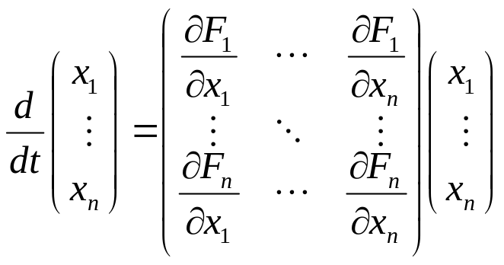
微分方程式の線形化
線形化とは
  偏微分すること
  すべての変数で偏微分
  すべての微分方程式について行う
ヤコビ行列
  微分方程式の１次近似
  固定点近傍のダイナミクスに関する情報を含む

Slide 54
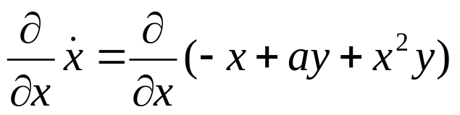
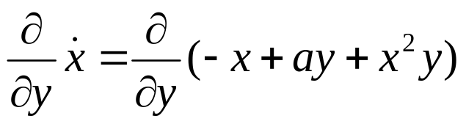
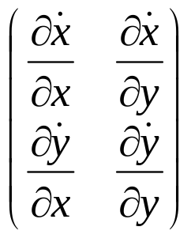
演習4: Sel’kovモデルの線形化
Sel’kov モデルを線形化しなさい(紙と鉛筆、MATLAB)
線形化したモデルに固定点の座標を代入しヤコビ行列を求めなさい(紙と鉛筆、MATLAB)

Slide 55
コード作成上のヒント (線形化)
関数fをｘで偏微分
  diff(f, x);
関数fの定義
  f = -x + a * y + x^2 * y;
計算結果を行列に格納
  J =[ diff(f,x) , diff(f,y) ; diff(g,x) , diff(g,y) ];

Slide 56
コード作成上のヒント (ヤコビ)
線形化のコードに付け足す
  固定点の座標を計算
  固定点の座標とパラメータをモデルに代入
式中の記号に数値を代入
  J = subs(J, [a,b] ,[0.06,0.6])
% Jの中のa,bに0.06,0.6をそれぞれ代入

Slide 57
線形化: MATLABコード
function linearize( )
syms x y a b;
f = -x + a * y + x^2 * y;
g = b - a * y - x^2 * y;
J = [ diff(f,x) , diff(f,y); %fをxで偏微分
diff(g,x) , diff(g,y)]
end
J =
[ 2*x*y - 1, x^2 + a]
[ (-2)*x*y, - x^2 - a]
>>

Slide 58
ヤコビ行列: MATLABコード例
function jacobian( )
syms x y a b;
f = -x + a * y + x^2 * y;
g = b - a * y - x^2 * y;
J = [ diff(f,x) , diff(f,y);
diff(g,x) , diff(g,y)];
S = solve(‘ -x + a*y + x^2 *y=0’ ,
'b - a*y - x^2 *y=0‘ , 'x‘ , 'y');
J = subs(J, [x,y] ,[S.x,S.y])
J = subs(J, [a,b] ,[0.06,0.6])
%式中のa,bに0.06,0.6をそれぞれ代入
end
J =
[ (2*b^2)/(b^2 + a) - 1, b^2 + a]
[ -(2*b^2)/(b^2 + a), - b^2 - a]
J =
0.7143 0.4200
-1.7143 -0.4200
>>

Slide 59
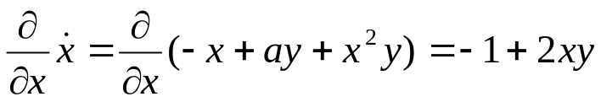





解答
線形化
ヤコビ行列

Slide 60
コテコテのバイオロジストが
数理モデルを作る時代
第4話 松田道行

Slide 61

何を見つけた人か
「RTKとその基質はSH2ドメインを介して結合」
Receptor Tyrosine Kinase (RTK)
  細胞内情報伝達の入口
  EGFRは抗癌剤のターゲット
SH2ドメイン
  いわゆる癌遺伝子の共通配列 (約100残基)
Matsuda et al. (1990) Science

Slide 62

癌研究の中心で活躍してきた人の言葉
「重要な分子はほぼ出尽くしたと言っていい」
「個々の分子がどれほど寄与しているのか、定量的情報が不足している」
「癌の理解にはシステム生物学のアプローチが今後不可欠」

Slide 63


今やっていること
イメージングと数理モデルの連動
Aoki et al. (2007) J. Cell Biol.

Slide 64
第4話 おわり

Slide 65



固定点(Ax=0)の分類 (1/2)
すべての固有値が実数のとき
  ノード (Node)
    すべての固有値の符号が同じ
    負: 安定ノード (attractor)
    正: 不安定ノード (repellor)
  サドル (Saddle)
    固有値の符号がまちまち
    収束方向: 安定多様体
    発散方向: 不安定多様体
Stable Node
Saddle

Slide 66
固定点(Ax=0)の分類 (2/2)
複素数の固有値を含むとき
  スパイラル (Spiral) または フォーカス (Focus)
    すべての固有値の実部が負
      安定
    すべての固有値の実部が正
      不安定
  センター (Center)
    すべての固有値が純虚数
    解が三角関数で書ける
Stable Spiral
Unstable Spiral
Center

Slide 67
演習5: Sel’kovモデルの固定点
Sel’kovモデルのヤコビ行列の固有値を虚実・正負を調べ、固定点を分類しなさい(紙と鉛筆)。ただし、a=0.06, b=0.6とする。
ヒント1: 固有値の求め方
  Ax=λx より |A-Iλ|=0
  2x2行列の時は λ²-tr(A) λ+det(A)=0
ヒント2: λの正負、虚実は特性方程式の係数で判別できる
  τ = tr(A) = λ₁ + λ₂
  Δ = det(A) =λ₁λ₂ → 同符号・異符号の判定
  τ < 0 かつ Δ > 0 が安定性の必要条件
  τ ²−4Δ > 0 なら実数解

Slide 68



解答例
ヤコビ行列
  2つの固有値は同符号
  正負・虚実はa,bに依存
a,bに値を代入
  τ ²−4Δ < 0 より複素数、τ >0 より実部は正
  よって正の実部を持つ複素数固有値

Slide 69
WetとDryは昔から融合していた
第5話 A.L. Hodgkin and A.F. Huxley

Slide 70

Hodgkin & Huxley

Slide 71


Watson and Crickよりも昔の話
Hodgkin & Huxley (1952)
  J. Physiol.
イカ巨大軸索の電気生理
  活動電位
方法
  電圧クランプ法
  手回し式計算機(!)

Slide 72
最初の「システム生物学」
研究作法のいいお手本
  経験的な微分方程式モデル
  イカの実験からパラメータ推定
  予測と計測結果の比較
彼らが予言したメカニズムが実在した！
  1963年ノーベル生理学・医学賞
「ドライとウェットの融合」
  もともと融合していたことを示すいい例

Slide 73
第5話 おわり

Slide 74
固定点を回る周期解の正体
リミットサイクル (limit cycle)
  閉曲線になっている解軌道(trajectory)のこと
  非線形現象
  Center (純虚数の固有値) とは異なる
隣接する軌道は閉曲線ではない
  Centerとはこの点で異なる
生物学的に言うと振動現象
Poincaré-Bendixsonの定理
  リミットサイクル存在の十分条件
Limit cycle
Center

Slide 75
Supercritical Hopf 分岐の定義
Im λ
互いに共役な複素固有値が虚軸を左から右に横切る
  左半平面は Re λ<0 なので安定
Re λ
モデルのパラメータが変わる
固有値が変わる
分岐点をこえると挙動が変わる

Slide 76
Hopf 分岐に伴って起こる現象
Stable Spiral が Unstable Spiral に変化
そのUnstable Spiral はリミットサイクルに囲まれている
Hopf 分岐

Slide 77
演習5: Sel’kovモデルとHopf分岐
Sel’kov モデルにおいて、以下2つの条件の間でHopf 分岐が起こることを、固有値から示しなさい。(紙と鉛筆)
  条件1: a=0.14, b=0.6
  条件2: a=0.06, b=0.6
それぞれの条件で振動するかどうか、MATLABを用いて確認しなさい。

Slide 78




出力例
a=0.14
b=0.6
a=0.06
b=0.6

Slide 79






解答
  → a=0.06, b=0.6 なら
  a=0.14, b=0.6 なら
  固有値は常に同符号
  → 条件1,2ともに

Slide 80

参考: 振動を起こすa, bの組合せ
この曲線上で
Hopf分岐が起きる
b
● 実数・安定
○ 実数・不安定
● 複素数・安定
○ 複素数・不安定
a

Slide 81
Sel’kovモデルにおける分岐
振動の理由
  反応系の構造そのもの
  リミットサイクルをつくるようなパラメータを自然が選んだ
振動 ←→ 定常状態
  Supercritical Hopf 分岐として説明できる

Slide 82
Hopf分岐は生化学的振動現象を
司る分岐である
周期振動をつくる「エンジン」の正体
  定常解 ←→ リミットサイクル
リミットサイクルの存在が保証されている!
  固有値を調べるだけでよい
  Poincaré-Bendixsonの定理で証明する必要なし

Slide 83
発展課題

Slide 84
発展1: ヤコビ行列の固有値
Sel’kovモデルのヤコビ行列の固有値を求めなさい(MATLAB)。
行列Aの固有値を求める関数
  → eig(A)

Slide 85
解答例
function v=jacobian( a , b )
J = [ - 1 + 2 * b^2 / ( a + b^2 ) , a + b^2 ;
- 2 * b^2 / ( a + b^2 ) , - a - b^2 ];
v = eig(J);
end
ans =
-0.0300 + 0.7065i
-0.0300 - 0.7065i
>>

Slide 86
発展2: Sel’kov モデルのベクトル場
Sel’kovモデルの相平面にベクトル場を描きなさい。(MATLAB)
方針
  quiver関数
  meshgrid関数

Slide 87
コード作成上のヒント (ベクトル場)
相平面を基準線でメッシュ状に区切る
  [X,Y] = meshgrid(0.01:0.2:2, 0.01:0.2:2);
各点におけるの時間変化を計算
  DX = -X + a * Y + X.^2 .* Y;
  DY = b - a * Y - X.^2 .* Y;
点(X,Y)に大きさ(DX,DY)の矢印を描く
  quiver(X,Y,DX,DY);

Slide 88

ベクトル場の出力例

Slide 89
ベクトル場: MATLABコード例
function plot_vector_field(a,b)
figure;
[X,Y] = meshgrid(0.01:0.2:2, 0.01:0.2:2);
DX = -X + a * Y + X.^2 .* Y;
DY = b - a * Y - X.^2 .* Y;
quiver(X,Y,DX,DY); %点(X,Y)に大きさ(DX,DY)の矢印を描く
end

Slide 90
発展3: このプロットを表示しなさい
b
a

Slide 91
ヒント1
プロットの際、点に色を付けるには
便利な関数
  実数なら1を返す関数 isreal(n)
  複素数の実部を返す関数 real(c)
● plot(a,b,'ko','MarkerFaceColor','k');
○ plot(a,b,'ko','MarkerFaceColor','w');
● plot(a,b,'ko','MarkerEdgeColor','r','MarkerFaceColor','r');
○ plot(a,b,'ko','MarkerEdgeColor','r','MarkerFaceColor','w');

Slide 92
ヒント2
二重のforループで a , b の値を振る
if文で固有値の虚実を判定
  if ( isreal(v(1)) )
  片方の固有値だけ見ればOK (∵共役複素数)
同じくif文で実部の正負を判定
  if( real(v(1)) < 0 )

Slide 93
解答例(1/2)
function stability_plot()
figure;
hold on;
for a=0.01:0.01:0.15 %パラメータを振る
for b=0.1:0.1:1.0
plotter(a,b);
end
end
end
function v=jacobian( a , b ) %ヤコビ行列の固有値計算
J = [ - 1 + 2 * b^2 / ( a + b^2 ) , a + b^2 ;
- 2 * b^2 / ( a + b^2 ) , - a - b^2 ];
v = eig(J);
end

Slide 94
解答例(2/2)
function plotter( a , b )
v=jacobian(a,b);
if ( isreal(v(1)) ) %実数
if( v(1) < 0 && v(2) < 0 ) %両方の固有値が負
plot(a,b,'ko','MarkerFaceColor','k');
else
plot(a,b,'ko','MarkerFaceColor','w');
end
else %複素数
if( real(v(1)) < 0 ) %実部が負
plot(a,b,'ko','MarkerEdgeColor','r','MarkerFaceColor','r');
else
plot(a,b,'ko','MarkerEdgeColor','r','MarkerFaceColor','w');
end
end
end

Slide 95
人工の遺伝子ネットワーク
遺伝子転写調節による
Negative feedback oscillator

Slide 96


Repressilator
三すくみのネットワークを実現
Elowitz and Leibler (2000) Nature

Slide 97


細胞内に発振器をつくる
リング発振器
  奇数個のインバーター(NOT)
  周波数
    1 / ( 遅延時間 ｘ 2n )
Repressilator
  3つのリプレッサー
  天然にはない組合せ
  非線形素子だが・・・
http://133.6.66.95/mizutanilab3/ROC_ROCirc.html

Slide 98

設計: Ring Oscillator

Slide 99


決定論モデル
3つのリプレッサーが速度論的に等価な場合
(同じパラメータ)

Slide 100

Stability diagram
A
  n=2.1, α0=0
B
  n=2, α0=0
C
  n=2, α0/α=10⁻³
“X”印のパラメータ
  実物系のオーダーに相当
  シミュレーションに使用

Slide 101

X印のパラメータ
振動解
  不安定定常点のまわり
inset のグラフ
  リプレッサー濃度時系列の自己相関

Slide 102

顕微鏡計測の結果
約40％の細胞で振動
  パワースペクトルにおける0.2-0.5 h⁻¹ のピーク

Slide 103
発展4: repressilatorモデルをつくる
初期値
(lacI, cI, tetR, LacI, CI, TetR) = (0.2, 0.3, 0.1, 0.1, 0.5, 0.4)
パラメータ
α=50, α0=0, β=0.2, n=2

Slide 104

正弦波状の振動を示す

Slide 105
MATLABコード例(1/2)
function repressilator( input_args )
time = 0.001:1:100;
s0 = [0.2, 0.3, 0.1, 0.1, 0.5, 0.4]; % Initial values
param = [50, 0, 0.2, 2]; % Constants
[t,time_course] = ode15s(@(t,s) ODE(t,s,param),time,s0);
plot_time_course(t,time_course);
plot_phase_plane(time_course);
end

Slide 106
MATLABコード例(2/2)
function dsdt = ODE(t,s,param)
lacI = s(1); cI = s(2); tetR = s(3);
LacI = s(4); CI = s(5); TetR = s(6);
alpha = param(1);
alpha_zero = param(2);
beta = param(3);
n = param(4);
dsdt(1,:) = alpha_zero + alpha / ( 1 + CI )^n - lacI;
dsdt(2,:) = alpha_zero + alpha / ( 1 + TetR )^n - cI;
dsdt(3,:) = alpha_zero + alpha / ( 1 + LacI )^n - tetR;
dsdt(4,:) = - beta * ( LacI - lacI );
dsdt(5,:) = - beta * ( CI - cI );
dsdt(6,:) = - beta * ( TetR - tetR );
end

Slide 107
Hopf 分岐の存在を示すには
Plan A: ヌルクライン、ベクトル場
    計算がさほど難しくない
    ただし2次元限定
Plan B: 固有値を調べる
    計算が複雑になる
    しかし多次元でも使える
Repressilatorは6変数なのでPlan Bで行く

Slide 108





安定性解析
6変数のヤコビ行列
固有値を求める
固有値の実部が正（不安定）となる条件

Slide 109
論文本文より
Hill係数の増加に伴って不安定解の領域が広がる
漏れ(α0)がΚmに近づくと不安定領域は狭まる
結合のエネルギーでオペレータ占有率を予測
  安定性について同様の結果

Slide 110
参考文献
Strogatz (1994) “Nonlinear dynamics and chaos”
  バイオロジストにとって最良の非線形力学系教科書
  Borisuk and Tyson (1998)の背景知識学習にも最適
Borisuk and Tyson (1998) J. Theor. Biol.
  アフリカツメガエルの卵における細胞周期調節
  ありとあらゆる分岐が登場
Full bibliographic ID
  Strogatz, S.H, “Nonlinear dynamics and chaos”, Perseus Books Publishing, 1994. (ISBN 0-7382-0453-6)
  Borisuk, M.T. and Tyson, J.J., “Bifurcation analysis of a model of mitotic control in frog eggs”, J. Theor. Biol. 195:69-85, 1998.

Slide 111
振動子の分類
Relaxation oscillator
and
Negative feedback oscillator

Slide 112
大きく2つに分けられる
Relaxation oscillator (スパイク状の波形)
  ポジティヴ＋ネガティヴ・フィードバック
  2変数以上
Negative feedback oscillator (正弦波状)
  ネガティヴ・フィードバックのみから成る
  3変数以上ないと振動しない
  なぜ? → Bendixsonの基準

Slide 113


Bendixsonの基準
相平面上の任意の領域Dを考える
領域Dにおいて、 の符号が不変
  リミットサイクルは存在しない
上式は、ヤコビ行列の対角要素の和

Slide 114

Relaxation oscillator
1個の自己触媒ループ(positive)と
1個のnegative feedback loopが必要
  (対角要素の和が正にも負にもなりうる)
自己触媒過程
  対角要素の正の値

Slide 115

Negative feedback oscillator
2変数のnegative feedback oscillators は存在しない (∵Bendixsonの基準)
  (対角要素の和が常に負)
もし変数が3つ以上ならば振動しうる
  ※Bendixsonの基準の範囲外

